Slide 1
Was ist Forschungsethik Eine kurze Geschichte der Ethik(verstöße) in der Forschung
Dr Steph Grohmann

Slide 2
Herzlich Willkommen!

Slide 3
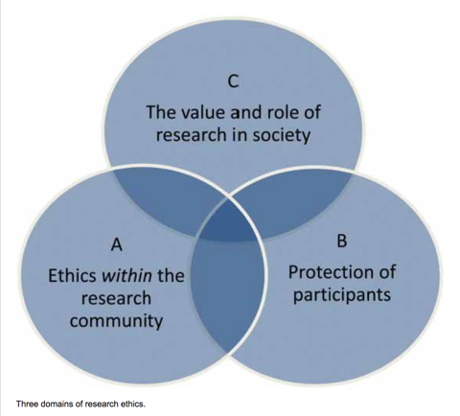
Was ist Forschungsethik?
3 Domänen:
A) Gute Wissenschaftliche Praxis, z.B. bezügl. Plagiat, Interessenskonflikten, Datenfalsifikation… (auch: ‘Research Integrity’)
B) Ethik im Umgang mit menschlichen Forschungsteilnehmenden/subjekten
C) Die moralische Verantwortung der Wissenschaft gegenüber der Gesellschaft: Verwendung öffentlicher Mittel, Wirkung…
Image credit: Reidun Tangen via Researchgate

Slide 4
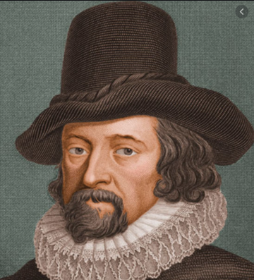
Ethik im Umgang mit menschlichen Forschungsteilnehmenden
Bereits 1620 schrieb Francis Bacon, der Begründer des Empirismus in seinem Novum Organum dass die wissenschaftliche Forschung dem Menschen dienen soll.
Dennoch kam es in der Wissenschafts- (und vor allem Medizin-) geschichte immer wieder zu schweren Menschenrechtsverletzungen und zu Ausbeutung vulnerabler sowie sozioökonomisch und politisch benachteiligter Gruppen.

Slide 5
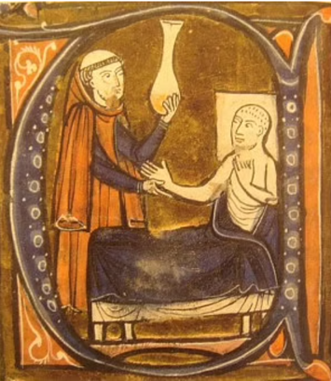
Die Anfänge der Wissenschaftlichen Methode
Systematische medizinische Versuche am Menschen existieren seit dem Mittelalter. Eine der ersten bekannten Kontrollgruppenstudien wurde im 10. Jhdt. von dem Arzt Abu Bakr Muhammad ibn Zakariya al-Razi (Rhazes) beschrieben. Die Behandlung war ein Aderlass:
“Ich behandelte einmal eine Gruppe (Patient:innen) damit, während ich absichtlich eine andere nicht zur Ader ließ. Ich tat dies um zu einer Schlussfolgerung zu gelangen. Und so erkrankten alle diese (letzteren) an Meningitis”

Slide 6
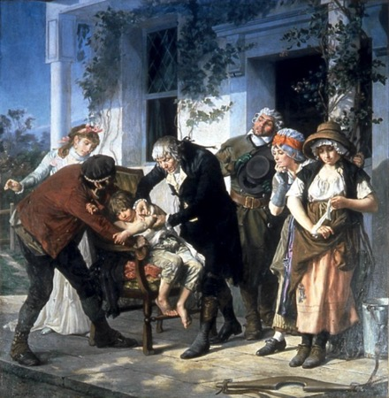
Die Ersten Impfstudien I
Frühe Experimente zur Immunisierung wurden oft an Waisenkindern durchgeführt.
1796: Edward Jenner impfte den achtjährigen James Phipps mit Flüssigkeit aus einer Kuhpocken-Pustel, um ihn gegen Pocken zu immunisieren. Jenner wollte eine Hypothese testen, wonach Kontakt mit den weniger gefährlichen Kuhpocken Bauern unempfindlich gegen die Pocken machte.
Das Kind entwickelte ein vorübergehendes Fieber, erkrankte jedoch nicht, als es kurze Zeit später absichtlich mit den Pocken infiziert wurde.
(source: https://www.niehs.nih.gov/research/resources/bioethics/timeline/index.cfm)

Slide 7
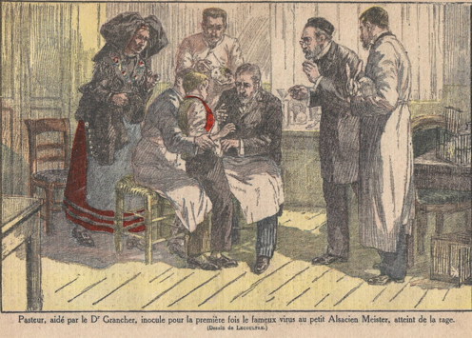
Die Ersten Impfstudien II
1885: Louis Pasteur verabreichte dem neunjährigen Joseph Meister eine experimentelle Tollwutimpfung, nachdem dieser von einem tollwütigen Hund gebissen worden war. Das Kind überlebte.
1897: Giuseppe Sanarelli injizierte fünf Patient:innen mit Gelbfieber. Alle fünf erkrankten, drei verstarben. Der Fall wurde zum Anlass für die erste weitere Diskussion über Ethik in der Forschung.
(source: https://www.niehs.nih.gov/research/resources/bioethics/timeline/index.cfm)

Slide 8
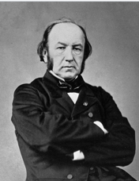
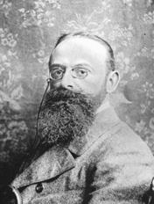
Die Anfänge der Forschungsethik I
Claude Bernard (FR, 1813–1878), bekannt als der ‘Vater der experimentellen Medizin’ argumentierte dass anstatt wehrlose Personen zu Versuchen heranzuziehen, Forschende zunächst an sich und dann an ihren Kollegen und Familienmitgliedern experimentieren sollten.
Albert Neisser (DE, 1841–1912): wurde zu einer Geldstrafe verurteilt weil er Patient:innen (zum Großteil Prostituierte) ohne deren Einwilligung mit Syphilis infiziert hatte. Preußen erließ in der Folge 1900 eine der ersten Richtlinien zur “unmissverständlichen Zustimmung”.
Claude Bernard
Albert Neisser

Slide 9
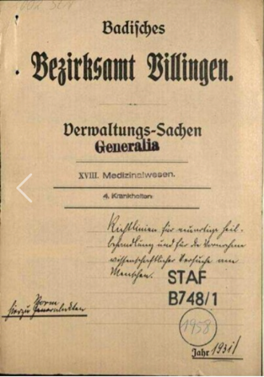
Die Anfänge der Forschungsethik II
1931 erließ das deutsche Innenministerium als Reaktion auf das ‚Lübecker Impfunglück die ‘Richtlinien für neuartige Heilbehandlung und die Vornahme wissenschaftlicher Versuche‘ am Menschen. Darin wird der Grundsatz der unmissverständlichen Zustimmung bekräftigt und erklärt, dass Forschende soziale Notsituationen, wie etwa die von in Waisenhäusern untergebrachten Kindern, nicht auszunutzen haben.
(Ruyter, Førde and Solbakk 2000:251–253).

Slide 10
Menschenversuche im Nationalsozialismus
Während des Dritten Reiches wurden mindestens 15,754 Menschen von den Nazis im Zuge medizinischer Experimente in Konzentrationslagern und Kliniken ermordet. Eine unbekannte weit höhere Anzahl bleibt darüber hinaus undokumentiert. Darunter befanden sich 1500 Zwillingspaare von denen nur 200 überlebten.
NS-Ärzte sahen in KZs „optimale Forschungsbedingungen“ (Brief von KZ-Arzt Sigmund Rascher an Himmler, 1941)
Unter den teils pseudowissenschaftlichen Experimenten waren Operationen, Amputationen und Transplantationen ohne Narkose, Zufügen von Erfrierungen, Druckkammern, erzwungener Konsum von Drogen und Salzwasser, Infizieren mit Krankheitserregern, Zwangssterilisation und -Kastration und Elektroschocks.

Slide 11
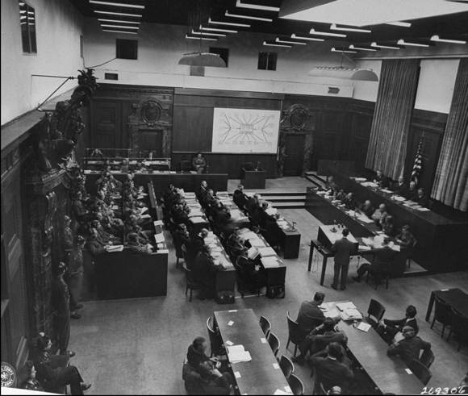
Der Nürnberger Ärzteprozess
USA vs. Karl Brandt et al.
Dezember 1946 bis August 1947
Von 23 Angeklagten wurden sieben zum Tode verurteilt, sieben freigesprochen und der Rest zu Gefängnisstrafen von 10 Jahren bis lebenslänglich verurteilt.
Image credit: Wikimedia commons

Slide 12
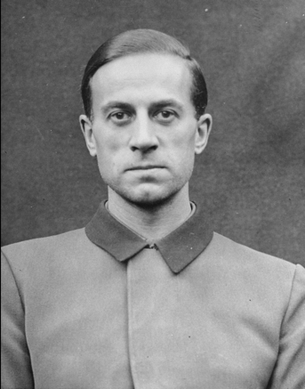
Der Nürnberger Ärzteprozess
"The defendants in this case are charged with murders, tortures, and other atrocities committed in the name of medical science. The victims of these crimes are numbered in the hundreds of thousands. A handful only are still alive; a few of the survivors will appear in this courtroom. But most of these miserable victims were slaughtered outright or died in the course of the tortures to which they were subjected. For the most part they are nameless dead. To their murderers, these wretched people were not individuals at all. They came in wholesale lots and were treated worse than animals.”
Telford Taylor, Chief of Counsel for the Prosecution
Karl Brandt. Image credit: Wikimedia commons

Slide 13
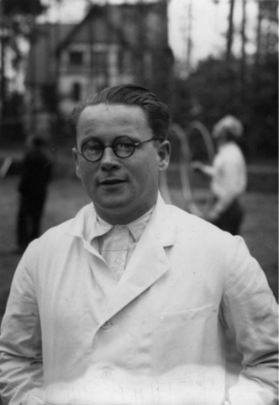
Der Nürnberger Ärzteprozess
Der Angeklagte Karl Gebhardt sagte im Prozess:
„So hat mir, wie ich mich bemühte zu zeigen, das Dritte Reich […] auf ärztlichem Gebiete eine große Chance gegeben. Ich habe die Chance genutzt.“
Sein Todesurteil wurde zusammen mit dem der sechs anderen Verurteilten am am 2. Juni 1948 im Gefängnis Landsberg vollstreckt.
Karl Gebhardt. Image credit: Wikimedia commons

Slide 14
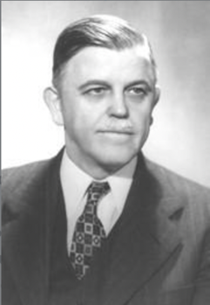
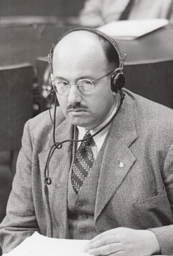
Der Nürnberger Kodex
Im Zuge des Prozesses wurde der erste allgemein verbindliche Kodex der Forschungsethik formuliert.
Dr Andrew Conway Ivy und Dr Leo Alexander, medizinische Experten für die Anklage, formulierten ihn als Reaktion auf die Verteidigungsversuche der NS Ärzte. Er umfasste ursprünglich sechs Punkte für legitime medizinische Forschung, die später auf 10 erweitert wurden.
Die sechs ursprünglichen Punkte wurden den Urteilen vorangestellt.
Andrew Ivy
Leo Alexander

Slide 16
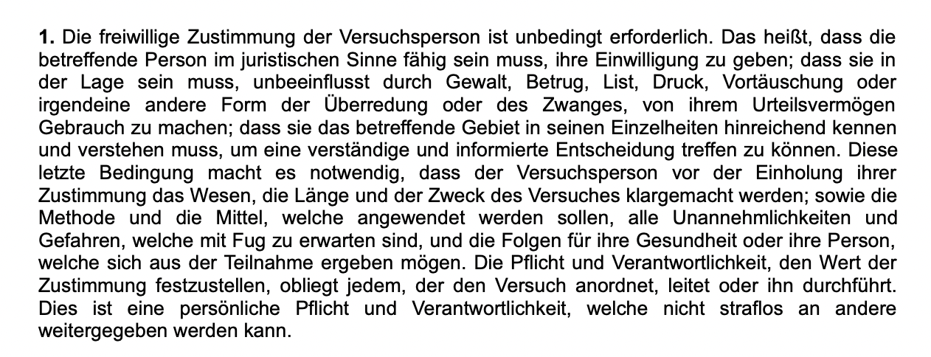
Der Nürnberger Kodex

Slide 17
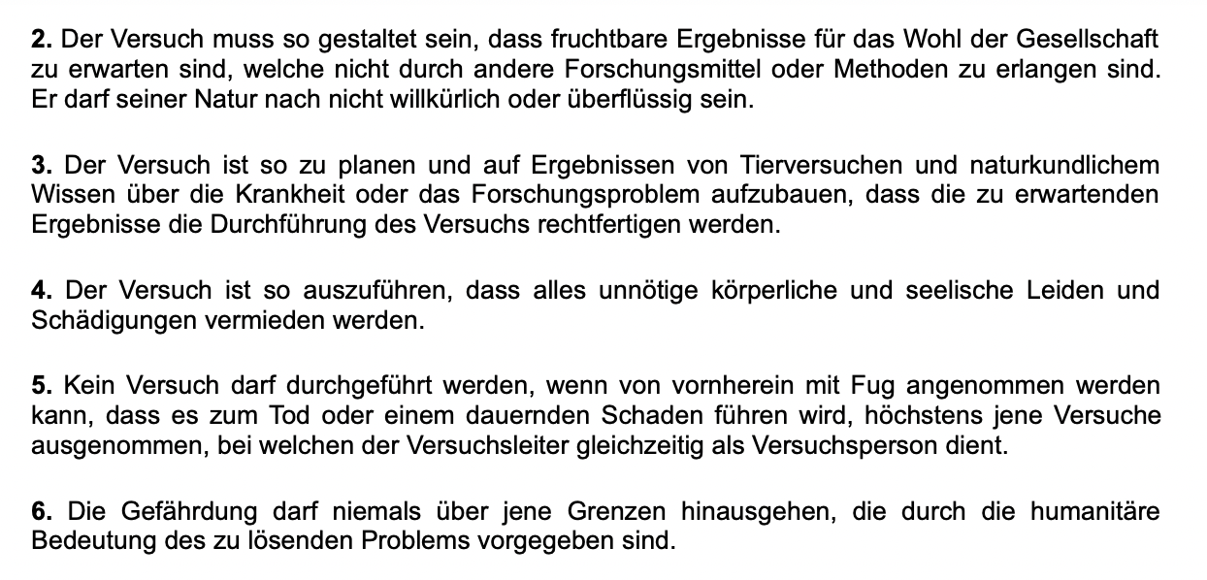
Der Nürnberger Kodex

Slide 18
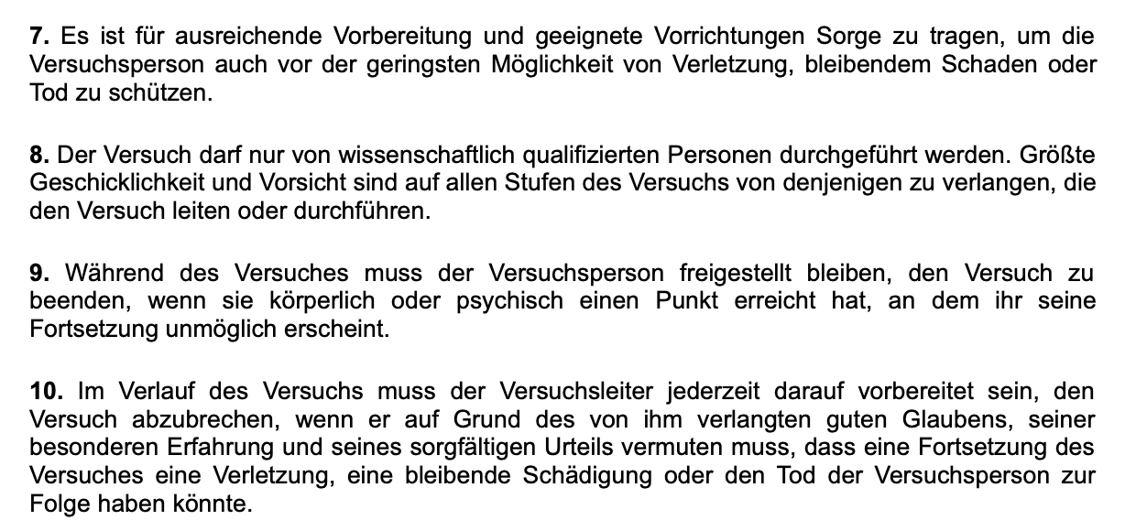
Der Nürnberger Kodex

Slide 19
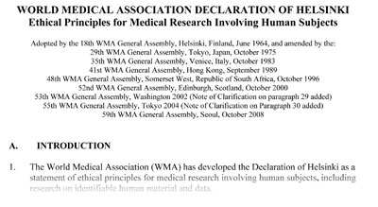
Deklaration von Helsinki
Von der World Medical Association seit 1964 entwickelte Prinzipen basierend auf dem Nürnberger Kodex.
Sie enthält 35 Artikel, deren erster lautet:
“Es ist die Pflicht des Arztes, die Gesundheit der Patienten zu fördern und zu erhalten, auch jener die an der medizinischen Forschung beteiligt sind. Der Erfüllung dieser Pflicht dient der Arzt mit seinem Wissen und Gewissen.”

Slide 20
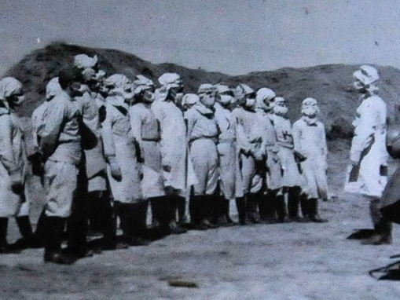
Unit 731 I
Unit 731 war eine geheime Versuchseinrichtung der japanischen Armee während des zweiten Weltkrieges. Sie führte Menschenversuche sowie Experimente zu biologischen Waffen durch.
Versuche beinhalteten Infektion mit Krankheitserregern, erzwungene Dehydrierung, Druckkammern, operative Eingriffe ohne Anästhesie, und Organentnahme.
Sie forderten geschätzte 200-300.000 Todesopfer.

Slide 21
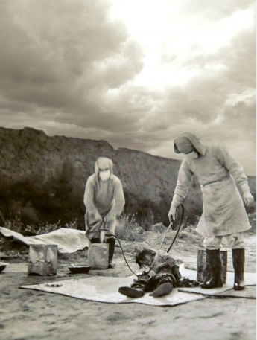
Unit 731 II
Beim Vormarsch der Roten Armee wurden 1945 alle verbleibenden Gefangenen ermordet und sämtliche Dokumentation vernichtet.
Die USA gewährten den Ärzten der Unit 731 Immunität im Austausch gegen ihre Forschungsdaten, einschließlich derer über biologische Kriegswaffen.
Die Daten stellten sich großteils als unverwertbar heraus.

Slide 22
Experimente an versklavten Menschen
In den Amerikanischen Südstaaten des 18. Jahrhunderts führten weiße Ärzte und Medizinische Lehranstalten breit angelegte Versuchsreihen an versklavten Schwarzen Menschen durch.
Ein besonders berüchtigtes Beispiel ist James Marion Sims (1813-1883), der auch als ’Vater der modernen Gynäkologie’ gilt. Er führte medizinische Experimente und Operationen an Schwarzen Frauen ohne Anästhesie durch. Da versklavte Menschen nicht zustimmen konnten wurde die Zustimmung ihrer Besitzer:innen eingeholt.
Man ging damals davon aus dass Schwarze Menschen keinen Schmerz empfinden.

Slide 23
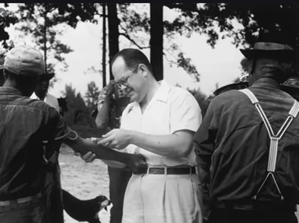
Die Tuskegee Studie I
Von 1932 bis 1972 führten das United States Public Health Service (PHS) und die Centers for Disease Control and Prevention (CDC) eine Studie über unbehandelte Syphilis an Afro-Amerikanischen Männern durch.
Probanden waren 600 größtenteils verarmte Schwarze Männer von denen 399 latent Syphilis hatten, der Rest war die Kontrollgruppe.

Slide 24
Die Tuskegee Studie II
Probanden wurden absichtlich über den Zweck und die Dauer der Studie sowie ihre Diagnose getäuscht. Es wurde ihnen fälschlich kostenlose Gesundheitsversorgung versprochen. Placebos und unwirksame Behandlungsformen wurden als wirksame Behandlung ausgegeben.
Seit 1947 war Penizillin zur Behandlung von Syphilis erhältlich, wurde jedoch den Probanden absichtlich vorenthalten.
Die Studie verursachte den Tod von 128 Probanden, entweder als direkte Folge der Syphilis oder aufgrund damit zusammenhängender Komplikationen.

Slide 25
Der Belmont Report
Wurde 1978 infolge der Aufarbeitung der Tuskegee Studie von der US National Commission for the Protection of Human Subjects of Biomedical and Behavioral Research verfasst.
Er beschreibt ethische Prinzipien und Richtlinien für Forschung mit menschlichen Teilnehmenden.
Er enthält drei Grundprinzipien: respect for persons, beneficence, and justice
und drei Hauptanwendungsbereiche: informed consent, assessment of risks and benefits, and selection of subjects (social justice)

Slide 26
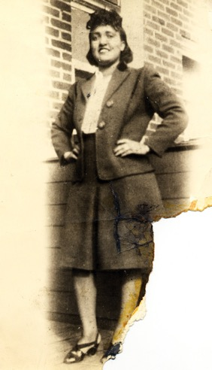
Henrietta Lacks
Henrietta Lacks war eine Schwarze Frau, die in den 50er Jahren in den USA eine Biopsie vornehmen ließ.
Ohne ihr Wissen oder ihre Einwilligung wurden Zellen aus dieser Biopsie zu Forschungszwecken verwendet. Sie wurden zur Grundlage für die HeLa Zelllinie, die bis heute eine der wichtigsten Zelllinien in kommerzieller und nichtkommerzieller medizinischer Forschung ist.
Henrietta Lacks Familie erfuhr davon erst 1975 und erhielt nie irgendeine Form der Entschädigung.

Slide 27
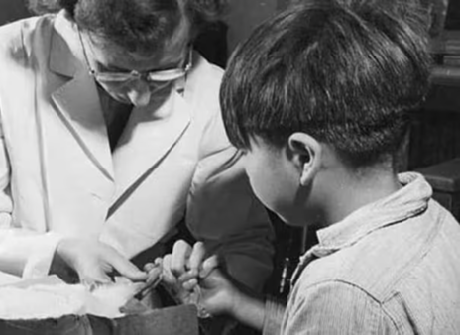
Kanadische Versuche an First Nations People
Im Zuge der erzwungenen kulturellen Assimilation von First Nations People (Indigene) in Kanada kam es zu großangelegten Menschenversuchen.
1933 wurden 600 indigene Kinder einem Tuberkuloseexperiment unterzogen welches über 100 Todespfer forderte. Die Zustimmung der Eltern wurde nicht eingeholt.
In den 40er und 50er Jahren wurde an Erwachsenen sowie an Kindern, die gewaltsam von ihren Familien entfernt und in Internaten (residential schools) untergebracht waren experimentiert. Sie wurden absichtlich unterernährt um Ernährungsfragen und Nahrungsmittelzusätze zu erforschen.

Slide 28
Medikamententests in Afrika
In den 90er Jahren wurden eine Reihe unethischer Experimente in Afrika durchgeführt.
Pfizer testete ein Medikament gegen Meningitis in Nigeria welches bei 200 Kindern bleibende Behinderungen verursachte. Nigeria verklagte die Firma aufgrund mangelnden Einverständnisses der Proband:innen.
Auch Kontrollgruppenstudien zu HIV Medikamenten wurden an Afrikaner:innen durchgeführt, wobei die Hälfte der Proband:innen Placebo erhielt. Proband:innen erhielten keine Information über Risiken und verstanden teilweise nicht, wozu sie ihr Einverständnis gegeben hatten. In einer Studie wurden 1000 Neugeborene mit HIV infiziert.
In vielen afrikanischen Communities herrscht deshalb ein tief verwurzeltes Misstrauen gegen (westliche) Medizin.

Slide 29
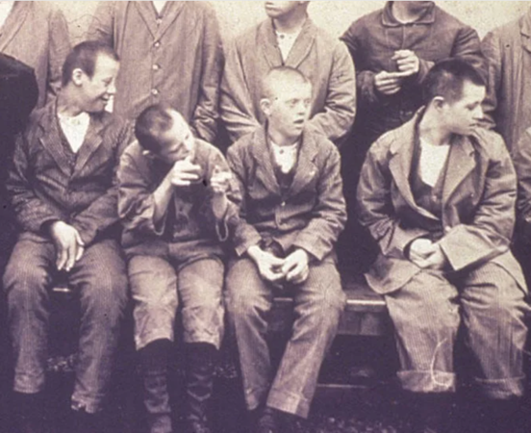
Vipeholm Versuchsreihe
In der Schwedischen Vipeholm Klinik für Kinder mit intellektueller Behinderung wurden in den 40ern und 50ern Kariesexperimente durchgeführt. Kindern wurden große Mengen an Zucker verabreicht um den Zusammenhang von Zucker und Karies nachweisen zu können. Die Versuche wurden sowohl von der Zuckerindustrie als auch von der zahnärttlichen Community finanziert.

Slide 30
Monster Studie
Die ’Monster-Studie’ (so genannt von Mediziner:innen aufgrund ihrer unethischen Natur) war ein Experiment das 1939 in den USA durchgeführt wurde. Versuchsleiter Wendell Johnson wollten erforschen wie sich positive bzw. negative Verstärkung auf Stottern bei Kindern auswirkt.
22 Waisenkinder erhielten entweder positive Bestärkung ihrer Sprachmuster (Lob) oder negative und abwertende Beurteilungen. Viele der negativ behandelten Kinder erlitten psychologische Traumata und manche behielten ihr Leben lang Sprachschwierigkeiten.
Die Studie wurde im Zuge der Entdeckung der NS Experimente geheim gehalten um den Ruf des Versuchsleiters nicht zu schädigen.

Slide 31
MKUltra I
MKUltra (1953-1973) war ein Programm der CIA, das Techniken zur psychologischen Kontrolle (mind control) erforschte.
Ziel war es, Verhörtechniken sowie ein ‘Wahrheitsserum’ zu entwickeln, welche im kalten Krieg gegen die UDSSR eingesetzt werden sollten. Das Programm enthielt über 150 einzelne Versuchsreihen.
Proband:innen wurden ohne ihr Wissen oder Einverständnis psychoaktive Drogen wie LSD, Meskalin oder Amphetamine verabreicht und sie wurden chemischen, biologischen und Strahlungsbehandlungen sowie Elektroschocks ausgesetzt. Auch Hypnose wurde verwendet um gezielt Ängste zu erzeugen.
Mindestens eine Person verstarb in Folge dieser Experimente.

Slide 32
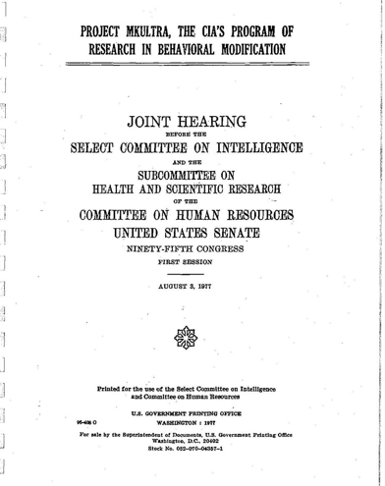
MKUltra II
Neben einigen CIA Agent:innen waren die Proband:innen zumeist psychiatrische Patient:innen, Inhaftierte, Drogenabhängige oder Prostituierte. In einigen Fällen wurden auch einfach zufällig selektierte Bürger:innen herangezogen.
Die Versuche wurden in den 70er Jahren von Journalist:innen aufgedeckt und in der Folge vom US Kongress untersucht. Die Untersuchungskommission hielt fest dass keinerlei Einverständnis von den Proband:innen eingeholt worden war.

Slide 33
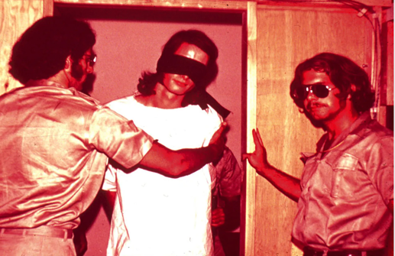
Stanford Prison Experiment
Das Stanford Prison Experiment (1971), durchgeführt unter der Leitung von Philip Zimbardo, war eine psychologische Studie die menschliches Verhalten unter realistischen Haftbedingungen erforschen sollte.
24 männliche Probanden wurden zwei Gruppen, Häftlingen und Wärtern, zugewiesen. Die ‘Häftlinge’ wurden realistisch verhaftet und in ein nachgebautes Gefängnis gebracht, wo sie unter Aufsicht der ‘Wärter’ zwei Wochen verbringen sollten.

Slide 34
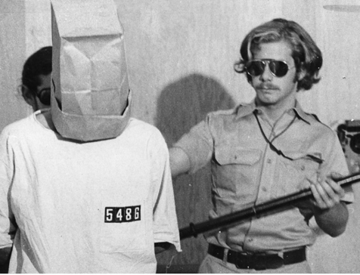
Stanford Prison Experiment
Das Experiment musste nach nur einer Woche abgebrochen werden, da die Situation in dem ‚Gefängnis‘ zunehmend eskalierte und es zu Demütigungen und Übergriffen der ‚Wärter‘ auf die ‚Häftlinge‘ sowie zu Gewalt auf beiden Seiten kam.
Das Experiment wurde seither in vielfältiger Weise kritisiert, u.a. weil Versuchsleiter Zimbardo selbst einen ‚Wärter‘ spielte und unangemessene Härte gegen die ‚Häftlinge‘ ermutigte.

Slide 35
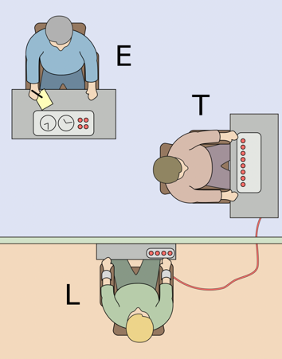
Milgram Experiment
Das Milgram Experiment war eine psychologische Studie welche die Wirkung wahrgenommener Autorität auf die Bereitschaft anderen Schaden zuzufügen erforschte.
Proband:innen wurde fälschlich vermittelt, sie wären in der Lage einer Person bei Fehlverhalten einen Elektroschock zu verabreichen. Sie wurden dann von Versuchsleitern ermutigt/befehligt die Stromstärke zu erhöhen, bis eine vermutet tödliche Stärke erreicht war.
Trotz seiner Reproduzierbarkeit gilt das Experiment heute aufgrund der Täuschung und der psychologischen Belastung vieler Proband:innen als ethisch bedenklich.

Slide 36
Allgemeine Prinzipien der Forschungsethik
Informierte Zustimmung (Informed Consent)
Beneficience and non-maleficience
Respekt für die Person des/der Proband:in
Vertraulichkeit und Datenschutz
Vermeidung von Interessenkonflikten
Soziale Gerechtigkeit

Slide 37
Disziplin-spezifische Prinzipien
Reflexivität
Epistemischer/kultureller/moralischer Relativismus
Kulturelles und intellektuelles Eigentum
Anonymität vs. Anerkennung
Trauma-informiertheit
Politische Ökonomie
…

Slide 38
Ethikkomissionen I
“Eine zentrale Rolle bei der Einhaltung forschungsethischer Standards kommt Ethikkommissionen zu. Das sind weisungsfreie Gremien, die vor allem die angewandte Forschung an bzw. mit Menschen einer kritischen Prüfung unterziehen. Dies gilt nicht nur für biomedizinische Forschung, sondern für alle Projekte, die Menschen und ihre Daten in die Forschung einbeziehen”
(BMBWF 2020)
„(Sie) begutachtet primär Forschungsvorhaben und dazugehörige Dokumentation nach ethischen Gesichtspunkten, einschließlich:
ihres sozialen und gesellschaftlichen Wertes
ihrer wissenschaftlichen Validität
einem akzeptablen Verhältnis von potentiellen Nutzen und Schaden
Risikominimierung
angemessenen Prozeduren zum Informed Consent (einschl. kultureller Angemessenheit und Mechanismen um Freiwilligkeit sicherzustellen)
Maßnahmen zum Schutz vulnerabler Personengruppen
faire Selektion von Teilnehmenden“(WHO 2011)

Slide 39
Ethikkomissionen II
In Österreich existieren zwei Arten Ethikkommissionen:
Gesetzlich verpflichtende Kommissionen nach § 8c Kranken- und Kuranstaltengesetz des Bundes (KAKuG) bzw. § 30 Universitätsgesetz 2002 (UG): begutachten „klinische(n) Prüfungen von Arzneimitteln und Medizinprodukten, die Anwendung neuer medizinischer Methoden und die angewandte medizinische Forschung am Menschen“ (BMBWF) und sind meist Teil einer Krankenanstalt oder medizinischen Universität.
Freiwillige Kommissionen zur Begutachtung nicht-klinischer Forschung mit/am Menschen (z.B. Interviewstudien, Umfragen, Beobachtungsstudien, Patient:innenbefragungen…). Freiwillige Kommissionen bestehen an den meisten nicht-medizinischen Forschungseinrichtungen in Österreich wie den Universitäten Wien, Graz, Innsbruck, Fachhochschulen wie dem FH Campus Wien und privaten Forschungseinrichtungen

Slide 40
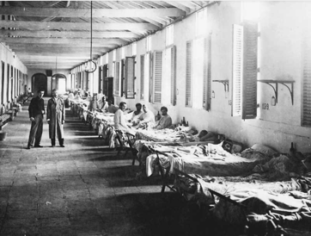
‘…aber wir hatten doch Formulare!’
Im frühen 20. Jhdt führte Walter Reed (USA) Versuche durch um die Ursache des Gelbfiebers zu ergründen.
Er setzte Spanische Migrant:innen in Kuba dem Krankheitserreger aus. Proband:innen wurden ca. $100 (heute ca. $3500) versprochen, das Doppelte sollten sie Symptome etnwickeln. Sechs Proband:innen verstarben. Reed selbst nahm nicht am Versuch teil.
Image: public domain
Die Proband:innen hatten alle Einwilligungserklärungen unterschrieben, manche sogar in Spanischer Übersetzung. Reed’s Studie gilt heute als erster Einsatz von Einwillgungserklärungen in der Medizingeschichte.

Slide 41
Haben Sie Fragen oder möchten Sie zum Thema aktiv werden? steph.grohmann@lbg.ac.at
Danke!!!
Demnächst!

